Slide 1
SF2023完全読破チャレンジ week5
関西大学大学院 理工学研究科
地盤防災工学研究室
23M6505 板木拳志朗

Slide 2
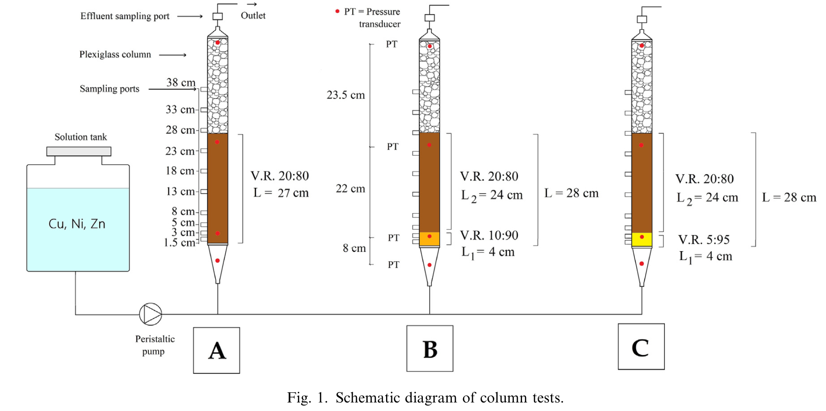
Behavior of multi-layer permeable reactive barriers for groundwater remediation
DOI: https://doi.org/10.1016/j.sandf.2023.101398
Kenshiro Itaki
地下水改質のための多層透水反応性バリアの挙動
Stefania Bilardi, Silvia Simonetti, Paolo Salvatore Calabró, Nicola Moraci
レッジョ・カラブリア大学
概要
重金属による地下水汚染は，生態系や人間の健康に大きな影響を与える．
透水性反応バリア（PBR）はそれの解決策になる．
ゼロ価鉄（ZVI）は腐食プロセスにおいて目詰まりを起こしてしまう．
本研究はZVIとラピルスの粒状混合物からなる多層鋼製のPRBの効率を評価することを目的とする．
手法・結果
カラムAは第2層まで急激に透水係数が低下し，寿命が最も短くなった．
カラムB,Cはニッケル除去に関連しているため，カラムAより寿命が長い．
3つのカラムにおいて，銅と亜鉛はニッケルよりも長時間除去され波過時間はバリア厚さとともに増加した．
原位置条件に応じてPRBの厚さを設定するために設計曲線を描ける．
コメント
前処理層があることで，寿命が増加するということなのでPBRの交換回数を減らすことができる．
Notes:
DrとGcの2つの主要な要因が液状化抵抗に大きく影響を与える．
しかし，Gcの影響に関する既往の研究では結論が不確か，矛盾している報告がある．→混合物の中の粒子間の接触の違いによるもの．
砂とレキ粒子の不均一性に基づいて混合物の微差構造は異なる．Drの影響は明確に示されている．混合物の場合Drを液状化抵抗の評価パラメータとするのは問題がある．
等価間隙比は砂-シルト混合物では使用されており，液状化抵抗に与える影響を考慮することができた．→SGMにも適用すればGcの効果に関する理解を拡大することができる．
SGMはケースヒストリーにおける典型的な液状化したレキ砂土の部分集合とみなせる
Dric：圧密終了時の相対密度

Slide 3
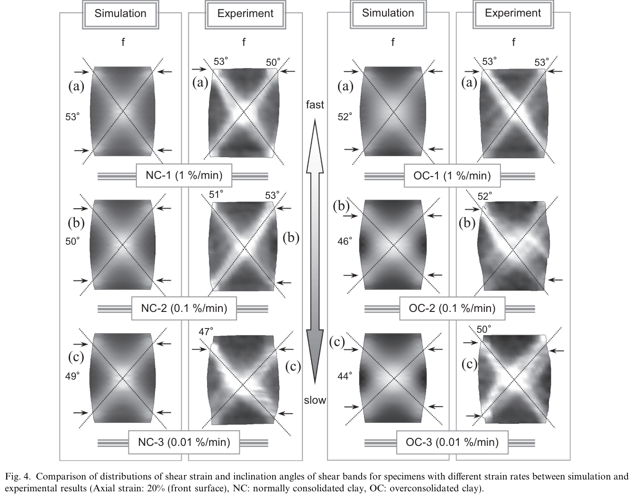
Constitutive modeling and analysis of geomaterials
DOI: https://doi.org/10.1016/j.sandf.2023.101392
Kenshiro Itaki
地盤材料の構成モデリングと解析
Fusao Oka
京都大学防災研究所
概要
本研究は，Soils & Foundations等に掲載された論文の総説
ジオメカニクスの実験的・理論的側面に関するものである．
手法・結果
粘性土では，弾塑性モデル，繰返し非弾性モデル，ひずみ軟化モデルが提案された．
砂質土では，線形Pragerのモデルを一般化した非線形運動論的効果理論を採用した繰返し弾塑性モデルを提案した．
混相土の支配方程式を論理的に定式化し，FEM，MPMを用いた数値有限変形解析法を提案した．
二相・三相ジオマテリアルの支配方程式の基本は，有効応力と骨格応力である．
三相連成解析法により不飽和土堤防の浸透ー変形連成解析を実施．
高品質の試料を得るために，新しいラバル型ラージサンプラーを開発し，柔らかいクイッククレーに適用した．
コメント
岡先生の総説であるためジオメカニクスの実験的・理論的なことを学ぶことができる．
Notes:
DrとGcの2つの主要な要因が液状化抵抗に大きく影響を与える．
しかし，Gcの影響に関する既往の研究では結論が不確か，矛盾している報告がある．→混合物の中の粒子間の接触の違いによるもの．
砂とレキ粒子の不均一性に基づいて混合物の微差構造は異なる．Drの影響は明確に示されている．混合物の場合Drを液状化抵抗の評価パラメータとするのは問題がある．
等価間隙比は砂-シルト混合物では使用されており，液状化抵抗に与える影響を考慮することができた．→SGMにも適用すればGcの効果に関する理解を拡大することができる．
SGMはケースヒストリーにおける典型的な液状化したレキ砂土の部分集合とみなせる
Dric：圧密終了時の相対密度

Slide 4
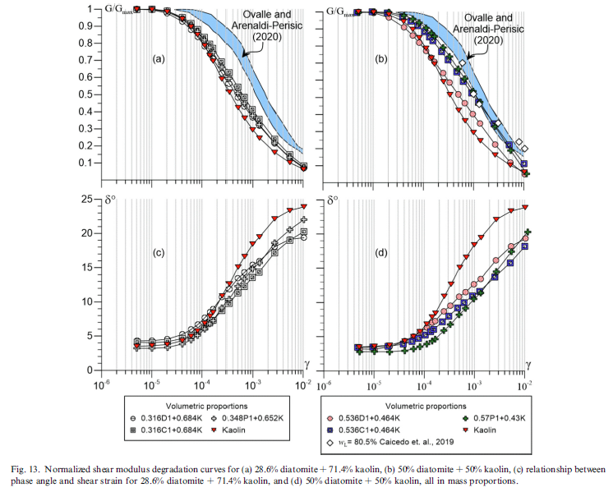
Effect of the particle’s shape on the dynamic shear modulus and compressibility of diatomaceous soils
DOI: https://doi.org/10.1016/j.sandf.2023.101374
Kenshiro Itaki
珪藻土の動的せん断弾性率と圧縮率に及ぼす粒子形状の影響
Laura Ibagón ^{a,b}, Bernardo Caicedo ^{b}, Juan P. Villacreses ^{a,b}, Fabricio Yepez ª
ªUSFQ， ^{b}ロスアンデス大学
概要
珪藻土は単細胞藻類の化石で，世界中に分布している．
珪藻土は現在複数の著者が研究をしているが，粒子形状が土壌の力学的挙動に及ぼす影響に着目した研究はほとんど無い．
珪藻土混合物の動的特性及び圧縮特性に対する珪藻の形状効果を研究する．
6つの珪藻土の内，粒度分布が類似した3つの珪藻土をカオリンと混合した．
手法・結果
異なる産地の珪藻土試料を異なる割合でカオリンと混合し，圧縮性とせん断弾性率や減衰比などの動的特性の観点から分析した．
珪藻土＋カオリンの曲線は，カオリンの曲線と比較して高いせん断ひずみにシフトしている．
粒子の形状は，正規化せん断弾性率の劣化曲線に影響を与える．
土と珪藻土混合物の機械的挙動と粒子形状の間には強い関係がある．
減衰は，正規せん断弾性率の劣化と同じ挙動を示した．
珪藻土の含有量が増加するにつれて最大せん断弾性率は減少した．
地盤内の珪藻の存在は，地震動の増幅に影響を与える可能性がある．
コメント
現状ほとんど研究されていない珪藻土の形状が混合土の力学特性に及ぼす影響を明らかにできたことが新規性があるため，採用されたと考える．
Notes:
フラスチュール：硬くて多孔質の細胞壁または珪藻の外層
メキシコシティ盆地の増幅率が高いのは珪藻土の分布があるため．
珪藻土は圧縮性を高めるため，せん断弾性率の劣化が少ない．
圧縮指数Cc：土被り圧の増加量と間隙比の増加量の割合．
→が大きければ少しの土被り圧の増加で圧密される．小さければ土被り圧が増加しても圧密は進行しない．
Cc=(e1-e2)/(log(10)((p1+Δp)/p1))
正規化とは、比較や分析を容易にするために、データの単位やスケールを共通の基準に整えること．
土と珪藻土混合物の機械的挙動と粒子形状の間には強い関係がある．
→細長い形状の粒子を含む混合物では，劣化曲線がより高いせん断ひずみにシフトし，位相角が減少することが顕著である．
図13→カオリンに珪藻土粒子を添加することで，せん断弾性率が低下しないひずみの範囲が拡大することを示唆している．

Slide 5
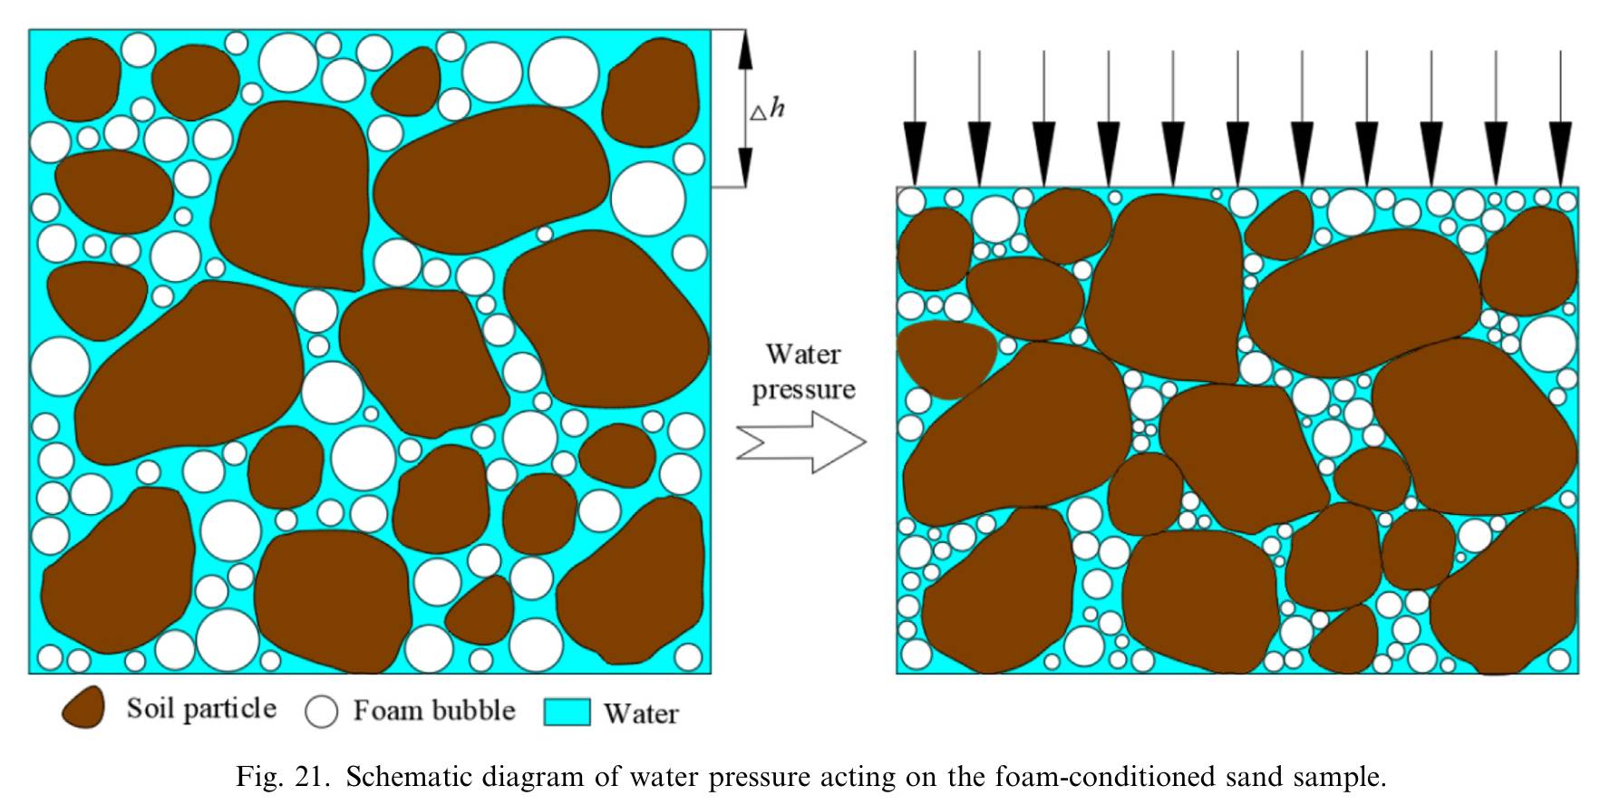
Effect of water head on the permeability of foam-conditioned sands: Experimental and analytical investigation
DOI: https://doi.org/10.1016/j.sandf.2023.101404
Kenshiro Itaki
発泡調整された砂の透水性に及ぼす水頭の影響：実験と解析による検討
Shuying Wang ^{a,b}, Zhiyao Feng ^{a,b}, Tongming Qu ^{c}, Shuo Huang ^{d}, Xiangcou Zheng ^{a,b}
ª中南大学， ^{b}中南大学， ^{c}香港大学，^{d}北京大学
概要
シールド機が地下水位以下の砂質土壌で作動する場合，水の噴出が頻繁に起こり，シールド機に影響を与える．
掘削土壌の透水性を低下させるために発泡スチロールを土壌室内に注入するのが一般的である．
水頭が発泡調整砂の透水係数に及ぼす影響についてはほとんど注目されていない．
発泡調整砂の透水性を理解することは，噴出水の発生を回避するために不可欠である．
手法・結果
発泡調整砂の透水性に及ぼす水頭の影響を一連の透水試験で調べた．
初期透水係数を推定するための新たな解析モデルを提案してた．
水頭は発泡調整砂に大きな影響を与える．
D10;sが増加すると発泡砂の透水係数は水頭に対して鋭敏になり，初期安定機関の変化幅は減少する．
解析結果は実験結果とよく一致した．
コメント
ほとんど注目されていない水頭の影響を調査している点，新たに提案された解析モデルが実験結果とよく一致し，適しているということを示した点が採用された理由であると考えられる．
Notes:
異なる水圧下での阿波の間隙比の有効径を計算することで，初期透水係数に対する水頭の影響を組み込んだ．

Slide 6
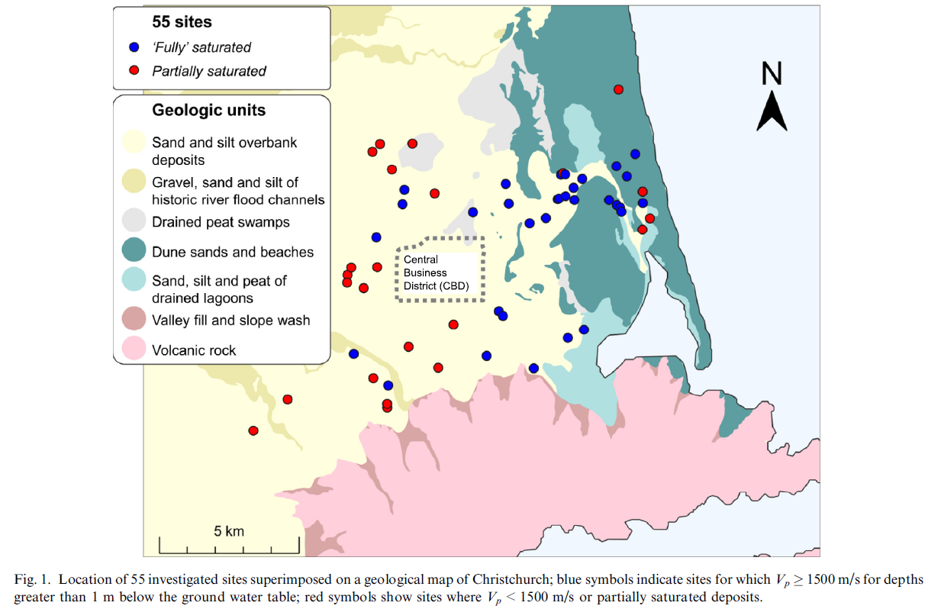
Effects of partial saturation on the liquefaction resistance of sand and silty sand from Christchurch
DOI: https://doi.org/10.1016/j.sandf.2023.101400
Kenshiro Itaki
クライストチャーチ産の砂及びシルト質の砂の液状化抵抗に及ぼす部分飽和の影響
Md Abdul Lahil Baki ^{a,b}, Misko Cubrinovski ^{b}, Mark Edward Stringer ^{b}, Sjoerd van Ballegooy ^{c}, Nikolaos Ntritsos ^{b}
ªSMEC Australia Pty Ltd， ^{b}カンタベリー大学， ^{c}Tonkin + Taylor
概要
2010から2011年にかけ発生したカンタベリー地震では，クライストチャーチ東部郊外で広範囲な液状化が発生した．
55か所の包括的な原位置試験と解析の結果を比較するとクライストチャーチの多くの地点で，解析による液状化の過大評価が見られた．
飽和度を下げると地盤の液状化抵抗力が増加することがわかっているが，有効応力が低下する．
様々な材料での部分飽和の影響を実験的研究が必要である
手法・結果
清浄な砂とシルト質砂と既存のデータとの比較を行った．
実験は繰返し非排水三軸試験を実施した．
砂とシルト質砂のB値とVpの関係で共通の傾向を示した．
B値が0.1未満の部分飽和土の繰返し強度は完全飽和土の1.5倍
クライストチャーチの試験土の経験的なCRR-Vp関係は既往のデータとよく一致していた．
Vpに基づいた評価では，砂とシルト質砂の繰返し強度に対する部分飽和の影響に重要な違いがあることを明らかにした．
コメント
「シルト質砂はVp速度が低下しても同程度の液状化抵抗性の増加が見られたのに対し，砂はわずかな増加であった．」ということから，材料の種類によっての違いが示されている．
Notes:
クライストチャーチは2010年ー2011年に発生したカンタベリー地震で液状化の被害が大きかったクライストチャーチの地域で採取した清浄な砂とシルト質の砂について部分的に飽和した地盤の液状化抵抗性を実験的に調査した．
P波速度の包括的な現地測定に基づく原位置試験で飽和状態の評価と合わせて，完全飽和と部分飽和の砂とシルト質砂の試験片に対しての一連の繰返し非排水試験を実施した．

Slide 7
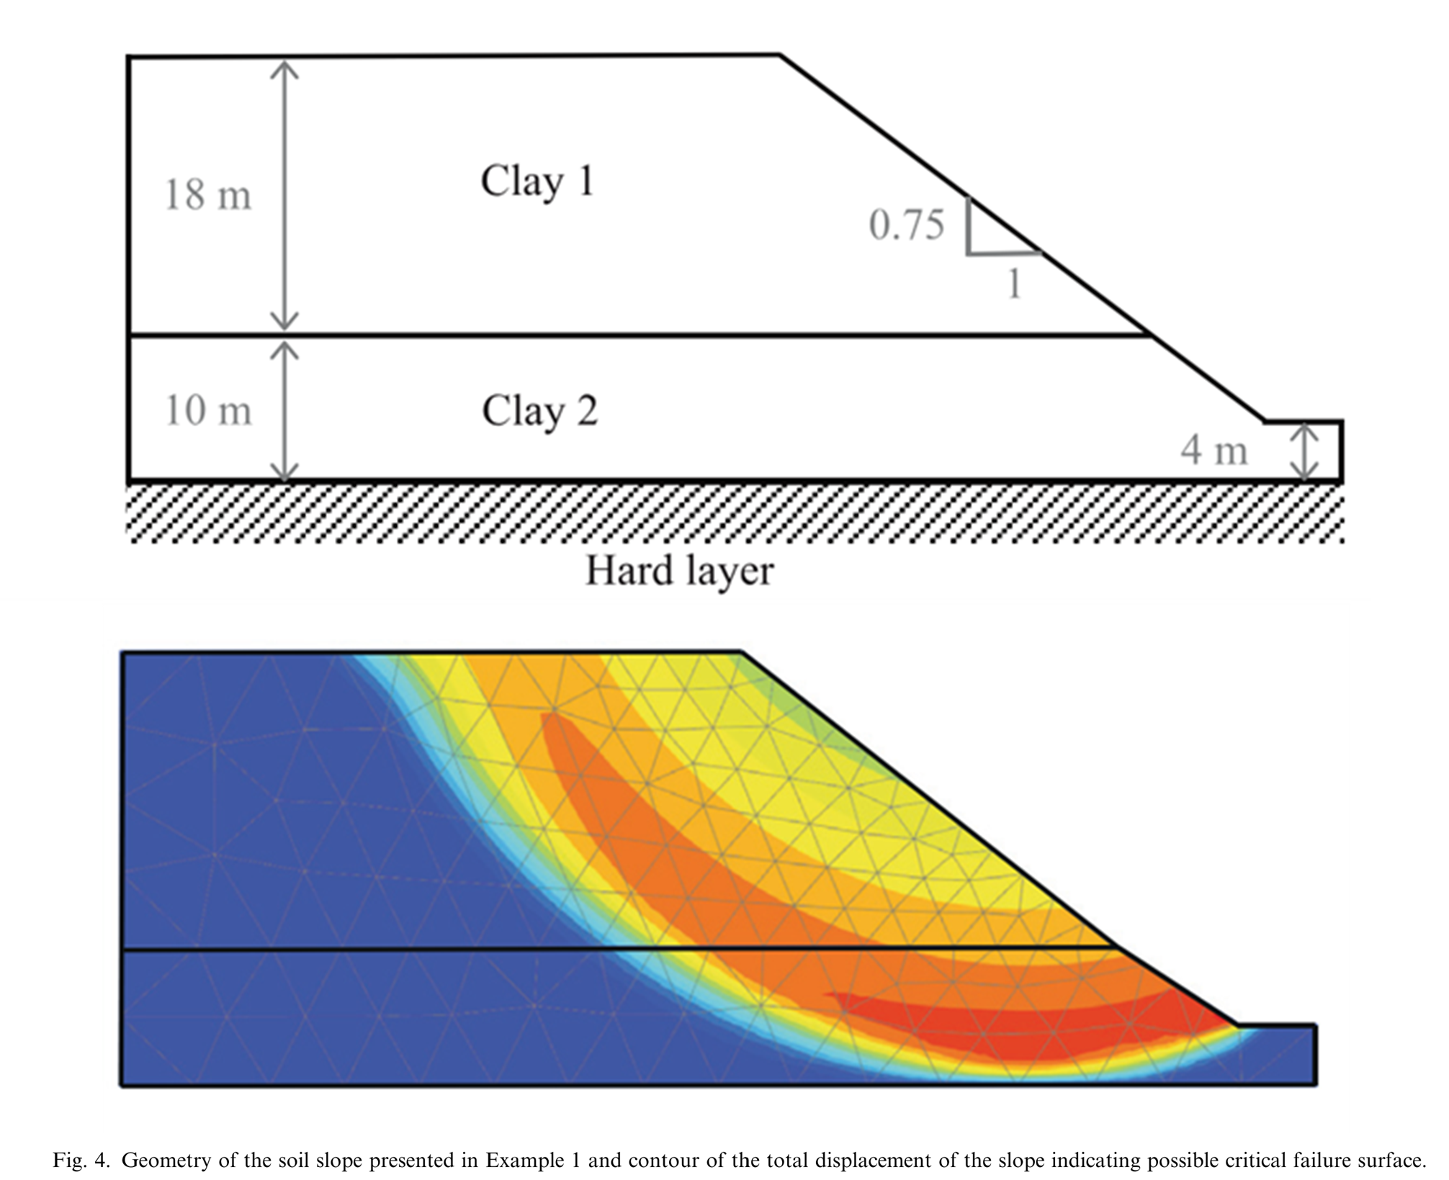
Improved support point selection on adaptive kriging metamodels for reliability analysis of soil slopes
DOI: https://doi.org/10.1016/j.sandf.2023.101380
Kenshiro Itaki
土質斜面の信頼性解析のための適応クリギングメタモデルにおける支持点選択の改善
C. Arévalo ª, R.O. Ruiz ^{b}, Y. Alberto ª
ªチリ大学， ^{b}ミシガン大学ディアボーン
概要
斜面の安定性は，ダム等の構造物における重要事項である．
土質斜面の信頼性・安全性評価を行うための確率論的シミュレーションと適応的クリギングメタモデルに基づく反復的アプローチを提案した．
手法・結果
適応クリギングメタモデルを支持点選択ルールに従って順次学習させる．
エントロピー及び/または破壊限界状態関数に基づく３つの選択ルールを提案した．
今回のモデルは計算量を減らしつつ精度向上を可能にした．
ルール4は，提示された先手悪ルールとじれい全体で最高の性能を示した．
本研究のフレームワークは地盤工学的問題にも拡張可能である．
コメント
提案されたフレームワークは，計算量を削減しながら信頼性解析ができるというところが採用された理由であると考えられる．
Notes:
DrとGcの2つの主要な要因が液状化抵抗に大きく影響を与える．
しかし，Gcの影響に関する既往の研究では結論が不確か，矛盾している報告がある．→混合物の中の粒子間の接触の違いによるもの．
砂とレキ粒子の不均一性に基づいて混合物の微差構造は異なる．Drの影響は明確に示されている．混合物の場合Drを液状化抵抗の評価パラメータとするのは問題がある．
等価間隙比は砂-シルト混合物では使用されており，液状化抵抗に与える影響を考慮することができた．→SGMにも適用すればGcの効果に関する理解を拡大することができる．
SGMはケースヒストリーにおける典型的な液状化したレキ砂土の部分集合とみなせる
Dric：圧密終了時の相対密度

Slide 8
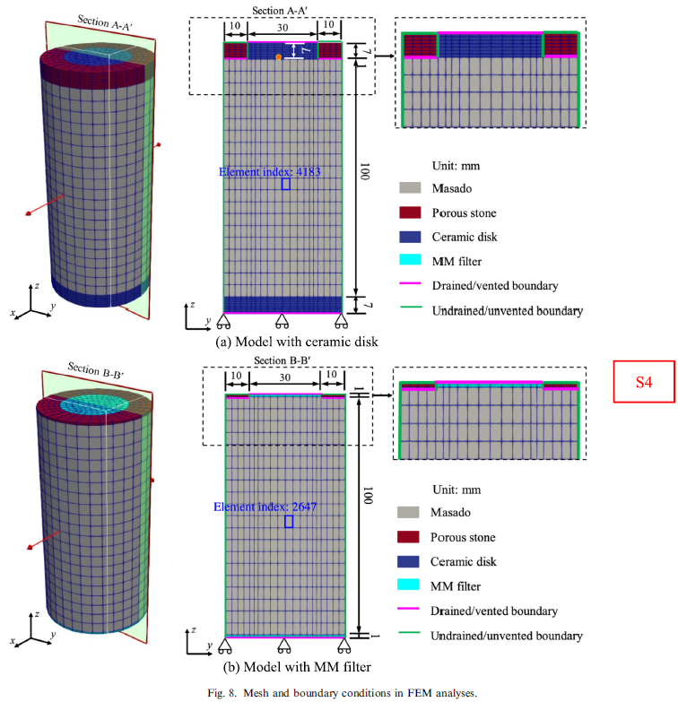
Influence of different axis-translation techniques using ceramic disks/microporous membrane filters on mechanical/hydraulic behavior of unsaturated soil
DOI: https://doi.org/10.1016/j.sandf.2023.101382
Kenshiro Itaki
不飽和地盤の力学的/水理学的挙動に及ぼすセラミックディスク/微多硬膜フィルターを用いた異なる軸変換技術の影響
Junnan Ma^{a,c}, Xi Xiong ^{b}, Feng Zhang ^{a,c}
ª名古屋工業大学， ^{b}金沢大学， ^{c}同済大学
概要
最近の研究では，セラミックディスクや微多孔膜フィルタ（MMフィルタ）を用いた軸差法（ATT）による不飽和試験結果に矛盾が見られ，要素試験で観られる素挙動に誤解が潜んでいる可能性がある．
MMフィルタを用いた三軸試験を実施し，試験結果に対する手法の違いの影響を比較した．
また，FE-FD法を用い，変形に依存する保水曲線と新たに提案した不飽和/飽和構成モデルに基づき，三軸試験を境界値問題としてシミュレートした．
手法・結果
不飽和マサ土の三軸試験では，セラミックディスクとMMフィルタによる応力-ひずみ関係にほとんど違いがなかった．
飽和度の変化はセラミックディスクの方が大きかった．
FE-FD法により実験の応力-ひずみ関係を再現できた．
セラミックディスクとMMフィルタの両方が近傍に配置されたマサ土要素の力学的挙動に大きな影響を与えることがわかった．
サクションの分布は概ね均一，Srは不均一に分布していた．
コメント
実験と数値解析により，矛盾を孕んでいたセラミックディスク/MMフィルタを用いたATTによる三軸試験は検証に利用できることが示された点が採用された理由であると考えられる．
Notes:
DrとGcの2つの主要な要因が液状化抵抗に大きく影響を与える．
しかし，Gcの影響に関する既往の研究では結論が不確か，矛盾している報告がある．→混合物の中の粒子間の接触の違いによるもの．
砂とレキ粒子の不均一性に基づいて混合物の微差構造は異なる．Drの影響は明確に示されている．混合物の場合Drを液状化抵抗の評価パラメータとするのは問題がある．
等価間隙比は砂-シルト混合物では使用されており，液状化抵抗に与える影響を考慮することができた．→SGMにも適用すればGcの効果に関する理解を拡大することができる．
SGMはケースヒストリーにおける典型的な液状化したレキ砂土の部分集合とみなせる
Dric：圧密終了時の相対密度

